Slide 1
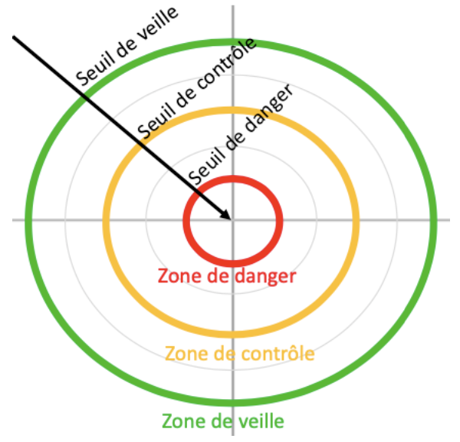
1 | Secrétaire
2 | Médecin
3 | Patient
4 | Confrère
5 | Plateforme
1
2
3
4
5

Slide 2
1 | Secrétaire
2 | Médecin
3 | Patient
4 | Confrère
5 | Plateforme
1
2
5
3
4

